Slide 1
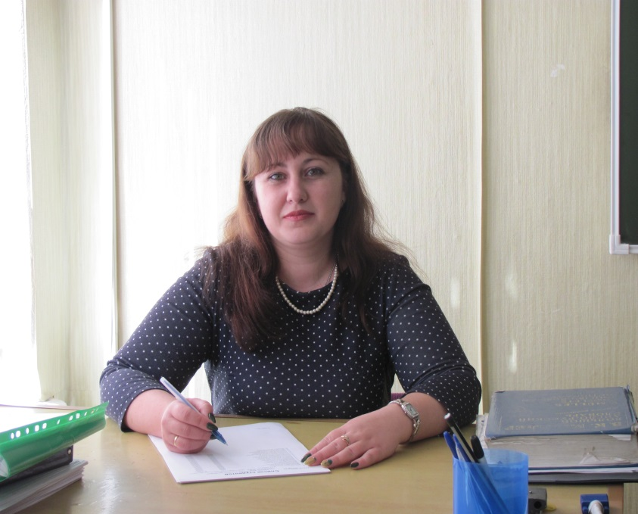
АНЦИФЕРОВА АННА ГЕННАДЬЕВНА
Преподаватель дисциплин общеобразовательного цикла: история, обществознание, обществознание (включая экономику и право), основы философии, основы социологии и политологии.
Образование – высшее:
Федеральное государственное бюджетное образовательное учреждение высшего профессионального образования «Мичуринский государственный педагогический институт»
Квалификация – учитель истории
Стаж педагогической работы – 4 года,
в данной должности – 4 года,
в данном учреждении – 6 лет

Slide 2
Личный вклад в повышение качества образования
Абсолютная успеваемость по преподаваемым дисциплинам составляет 90-100%, качественная – 48-100%, средний балл – 3,6-5,0.
Участие в научно-практических конференциях
Всероссийская научно-практическая конференция работников профессиональных образовательных учреждений, ГБПОУ ВО «Острогожский многопрофильный техникум» Воронежской области :
- «Воспитание профессиональной успешности студентов в педагогическом процессе техникума (колледжа)», (2016 г.): статья на тему: «Взаимодействие преподавателя и студента как фактор воздействия на личностный и профессиональный рост обучающегося»
- «Педагогическая стратегия: образовательные процессы для формирования высококвалифицированных специалистов», (2016 г.) - статья на тему: «Профессиональная компетентность преподавателя как фактор совершенствования учебного процесса»
«Проблемы успешной социализации и эффективной самореализации студентов профессиональных образовательных учреждений», (2017 г.) – статья на тему: «Проблемы профессионального самоопределения современной молодежи»
- «Роль профессиональных стандартов в развитии содержания профессионального образования: опыт, проблемы, перспективы», (2017 г.) – статья на тему: «Авторитет преподавателя в учебно-воспитательном процессе»

Slide 3
Выявление и развитие способностей обучающихся к исследовательской и творческой деятельности, участие в олимпиадах, конкурсах
Готовит студентов к участию в олимпиадах, конкурсах, конференциях различного уровня:
В олимпиадах различного уровня:
43 диплома I степени, 22 диплома II степени, 10 дипломов – III степени, 46 дипломов участников.
В конкурсах и конференциях:
9 дипломов I степени, 1 диплом II степени, 2 диплома – III степени, 15 сертификатов участника.

Slide 4
Методическая работа
- Разработала рабочие программы и учебно-методические комплексы по учебным дисциплинам: «История», «Обществознание», «Обществознание (включая экономику и право)», «Основы философии», «Основы социологии и политологии» для обучающихся специальности 35.02.05 Агрономия, 35.02.07 Механизация сельского хозяйства, 40.02.01 Право и организация социального обеспечения, 09.02.05 Прикладная информатика (по отраслям), 38.02.02 Страховое дело (по отраслям), 35.02.06 Технология производства и переработки сельскохозяйственной продукции, 23.02.03 Техническое обслуживание и ремонт автомобильного транспорта, 21.02.05 Земельно-имущественные отношения.
- Разработала методические указания для самостоятельных и для проведения практических работ по учебным дисциплинам «История», «Обществознание», «Обществознание (включая экономику и право)», «Основы философии», «Основы социологии и политологии» для обучающихся специальности 35.02.05 Агрономия, 35.02.07 Механизация сельского хозяйства, 40.02.01 Право и организация социального обеспечения, 09.02.05 Прикладная информатика (по отраслям), 38.02.02 Страховое дело (по отраслям), 35.02.06 Технология производства и переработки сельскохозяйственной продукции, 23.02.03 Техническое обслуживание и ремонт автомобильного транспорта, 21.02.05 Земельно-имущественные отношения.

Slide 5
Повышение профессионального уровня и методического мастерства
Прошла курсы повышения квалификации: в Тамбовском областном государственном образовательном автономном учреждении дополнительного профессионального образования «Институт повышения квалификации работников образования» по дополнительной профессиональной программе «Проектирование образовательного процесса в условиях реализации ФГОС» в 2015 г.
Прошла обучение в Национальном Открытом Университете «Интуит» по курсу «История России» в 2018 г.
Прошла обучение в Национальном Открытом Университете «Интуит» по курсу «История философии» в 2018 г.
Награждена Почетной грамотой – победитель в номинации «Верность книге и библиотеке» за любовь к чтению, готовность прийти на помощь и принять самое активное участие в жизни библиотеки».

